Slide 1
叮叮书店首页外观样式设计
启动WebStorm，打开叮叮书店项目首页index.html和外部样式表文件style.css，定义外观样式。（10.9）
文本
背景
其他细节

Slide 2
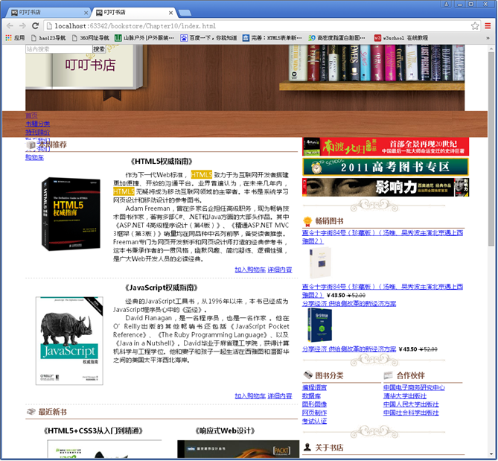
叮叮书店首页外观样式设计

Slide 3
一、叮叮书店首页布局样式设计
结合4次实验的情况，撰写一份实验报告，总结这4次实验的心得体会，学习到的技巧技术，以及遇到的困难及解决方法

